Slide 1
STRUKTUR DATA
ADNAN TERRY SUSENO S.Kom., M.Kom.
FAKULTAS ILMU KOMPUTER
UIVERSITAS DHARMA AUB SURAKARTA
2024

Slide 2
Pra-syarat ?
Sudah finish dan selesai DDP (Algoritma 1), Sorting & Searching pada Algoritma 2
Dasar Pemrograman C++
Software yang dibutuhkan
Kuota - Enjoy, siap & semangat

Slide 3
Struktur Data ?
Struktur data adalah cara yang sistematis untuk mengorganisasi/mengatur dan mengakses data.
Tujuan dari struktur data yaitu agar cara merepresentasikan data dalam program dapat dilakukan secara efisien di memori dan penyimpanan program ke storage lebih mudah dilakukan.

Slide 4
Tujuan Struktur Data ?
Dapat memahami tentang pentingnya dan konsep dari struktur data beserta penerapannya untuk menyelesaikan masalah
Dapat memahami tentang bagaimana penggunaan struktur data dalam algoritma maupun implementasi dalam pemrograman dengan bahasa pemrograman C++
Memahami materi yang diberikan diplaylist ini.

Slide 5
Materi ?
Pointer
Array
Struct
Recursive Function
Linked List
Stack
Queue
Searching 9
Hashing
Sorting
Tree
Graph

Slide 6
SOFTWARE C++
DEV C++
Code block
C++
Visual C++
www.onlinegdb.com
dll

Slide 7
Sejarah Singkat ?
Bahasa C++ lahir pada tahun 1980, yang dibuat oleh Bjarne Stroustrup di AT&T Bell Laboratories awal tahun 1980-an berdasarkan C ANSI (American National Standard Institute). Pertama kali, prototype C++ muncul sebagai C yang dipercanggih dengan fasilitas kelas, bahasa tersebut disebut “C dengan kelas” (C with Class).
Untuk mendukung fitur-fitur pada C++, dibangun efisiensi dan sistem support untuk pemrograman tingkat rendah (low level coding). Pada C++ ditambahkan konsep-konsep baru seperti class dengan sifat-sifatnya seperti inheritance dan overloading.[butuh rujukan] Salah satu perbedaan yang paling mendasar dengan bahasa C adalah dukungan terhadap konsep pemrograman berorientasi objek (objectoriented programming).
Biodata biografi. https://en.wikipedia.org/wiki/Bjarne_Stroustrup

Slide 8
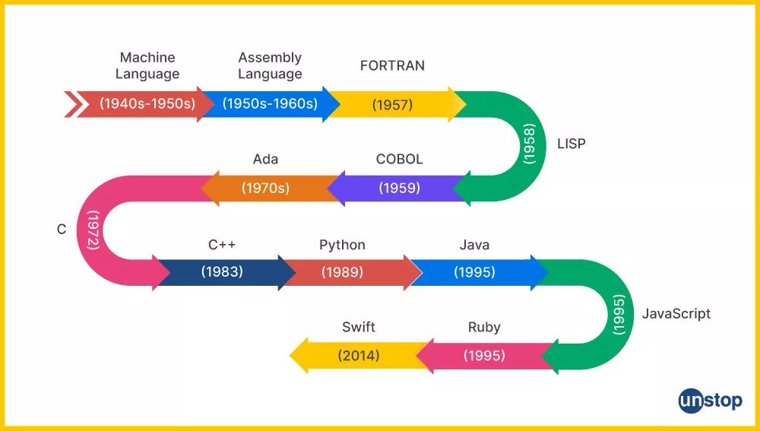

Slide 9
Contoh Aplikasi dengan C++ ?
Winamp Media Player
MySQL Server
Mozilla Firefox
Google Chrome
Microsoft Office
Adobe Photoshop & Illustrator
Inkscape
dan masih banyak lagi

Slide 10
Kenapa C++ ?
Bahasa C++ memiliki kapabilitas yang sangat baik sehingga programmer dapat memperoleh seluruh tenaga yang dimiliki komputer.
Dapat dikembangkan di berbagai platform sehingga aplikasi yang dibangun dapat berjalan di sistem operasi yang berbeda.
Compiler C++ yang sangat baik sehingga dapat mempercepat proses kompilasi.
C++ merupakan bahasa terstruktur yang mendukung OOP(Object Oriented Programming).
C++ dikategorikan sebagai bahasa tingkat menengah sehingga mendekati bahasa mesin.
Dengan bahasa C++ kita dapat membangun aplikasi graphic processor menggunakan librari OpenGL.
Kemudahan dalam memanipulasi data seperti merubah alamat dari suatu variabel menggunakan pointer

Slide 11
contoh 1
#include <iostream>
using namespace std;
int main()
{
cout <<"Hello World" << endl;
cout <<"Hello World2" << endl;
//return 0;
}

